Slide 1
Проект: «Стоит в поле теремок, Покатился колобок, Выросла репка». (вторая младшая группа)
ГБДОУ № 36 Пушкинского района Санкт-Петербурга
Воспитатель
Плеханова О.В.

Slide 2
Вид проекта: Исследовательско – творческий , по составу участников: детско-взрослый Проблема: необходимость устройства в группе уютного «дома» для книг. Цель: Создать условия для активного использования литературного опыта детей в их творческой деятельности

Slide 3
Задачи: - Способствовать формированию интереса к книгам; - воспитывать умение слушать и понимать литературные произведения, эмоционально откликаться на воображаемые события; - формировать умение рассматривать книжные иллюстрации, соотносить их с текстом произведения; - развивать элементы творчества, учить использовать прочитанное в других видах деятельности(игровой, продуктивной).

Slide 4
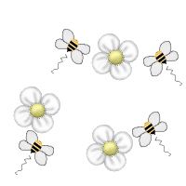
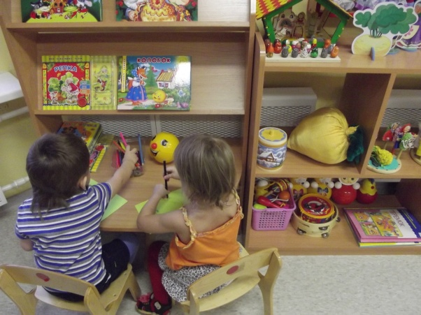
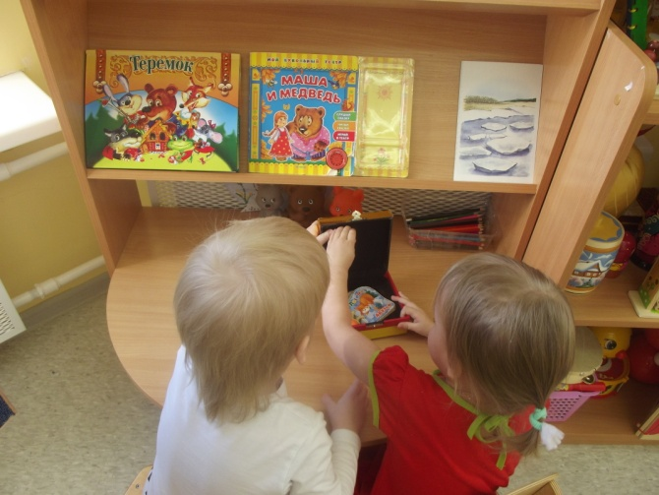
Беседа «Моя любимая книга» (русские народные сказки). Чтение и рассматривание иллюстраций к р.н.с. «Колобок», «Теремок», «Репка».

Slide 5
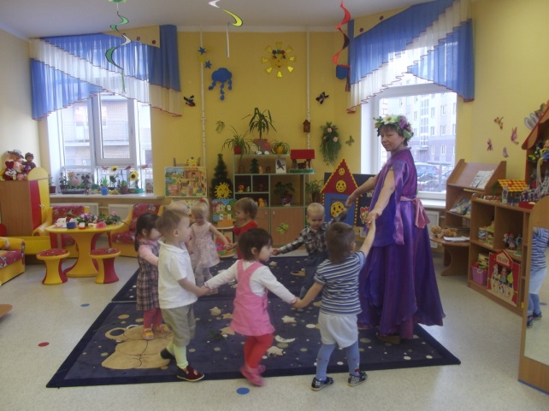
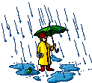
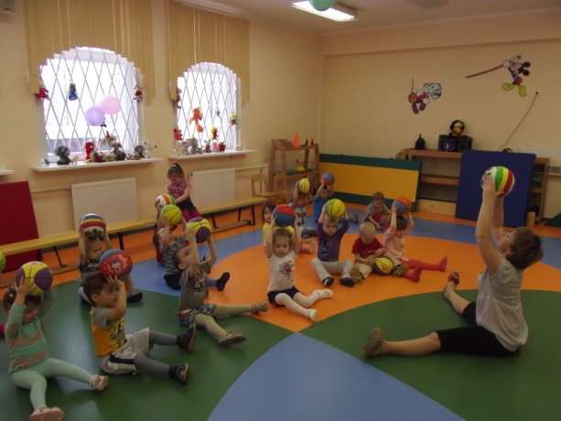
НОД «Путешествие в поисках книжного уголка». Игра «Прогулка по сказкам». Упражнение «Встреча с колобком», «Осенний дождик».

Slide 6
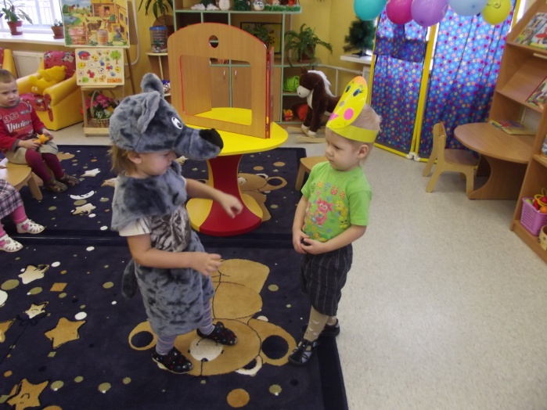
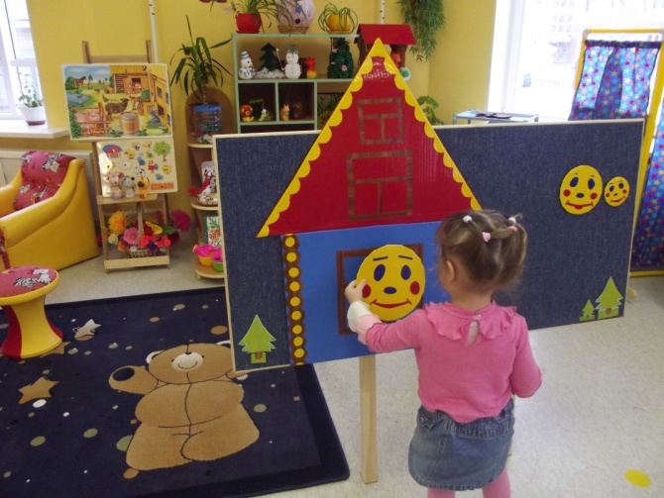
Рассказывание р.н.с. «Колобок», «Теремок», «Репка».

Slide 7
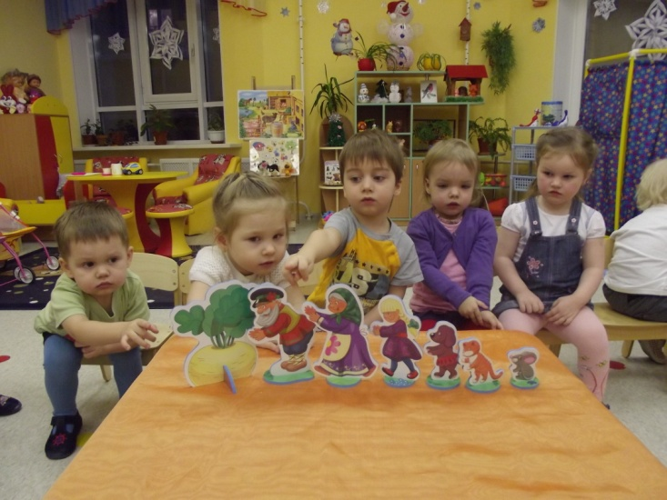
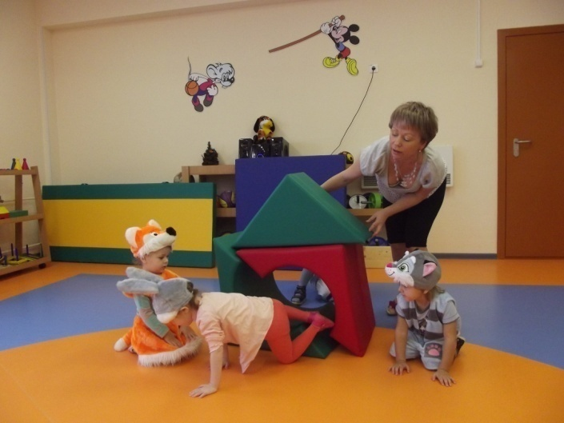
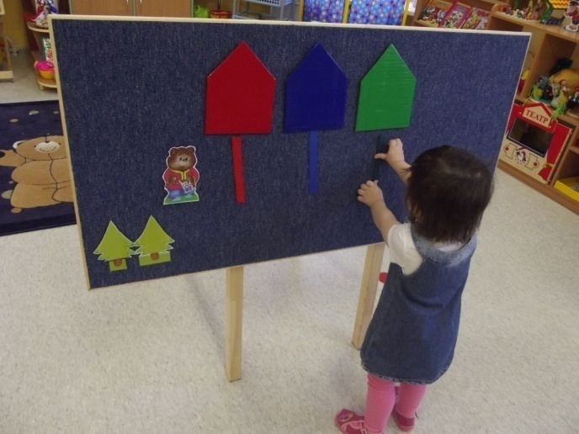
Рассказывание р.н.с. «Колобок», «Теремок», «Репка».

Slide 8
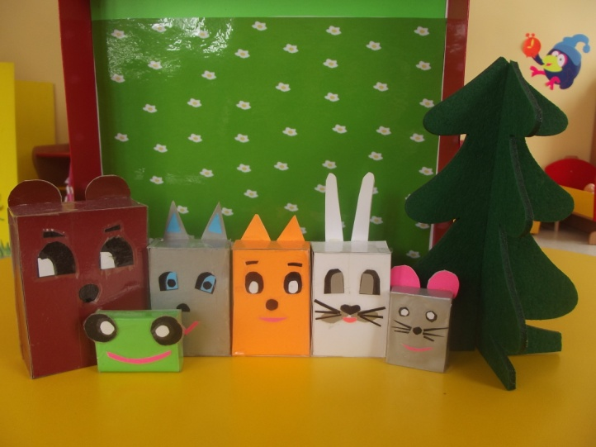
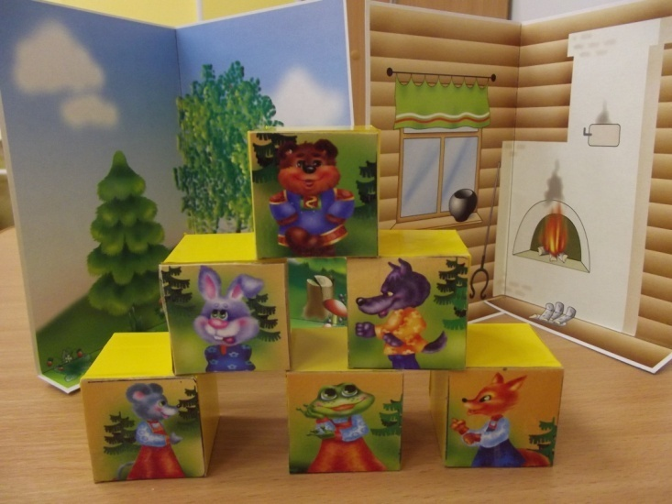
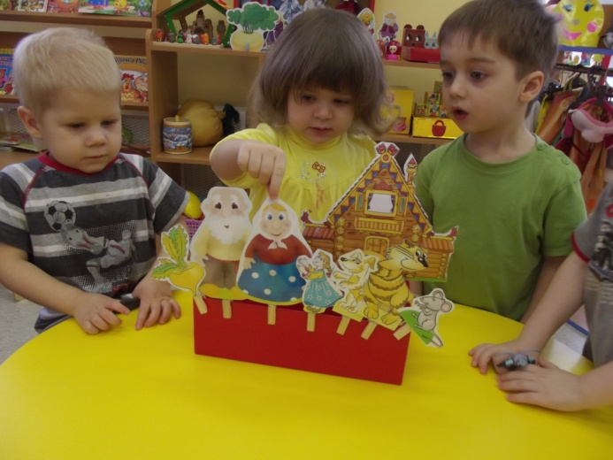
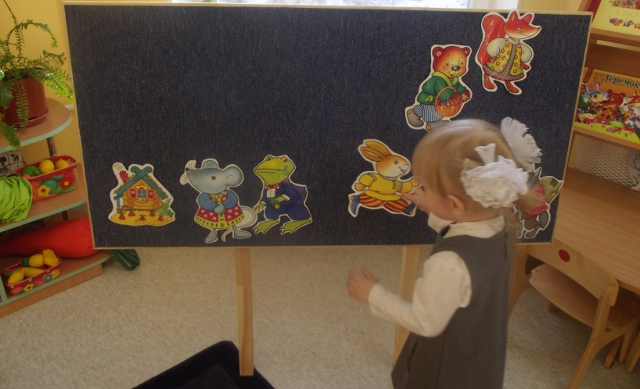
Рассказывание р.н.с. «Колобок», «Теремок», «Репка».

Slide 9
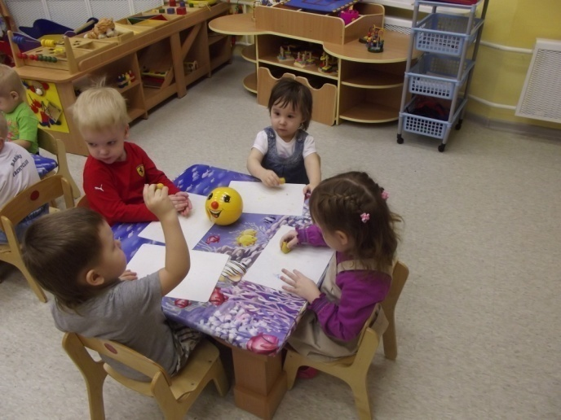
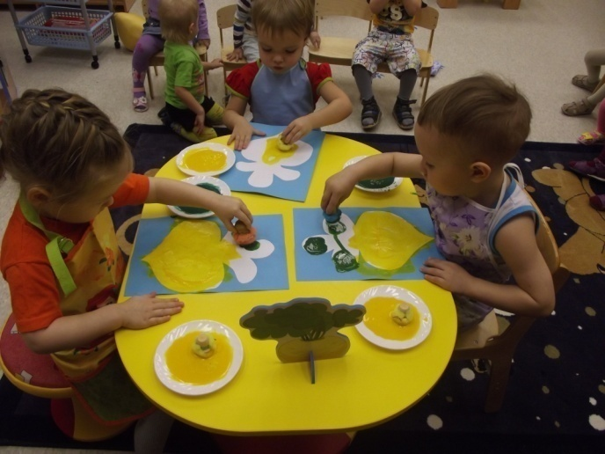
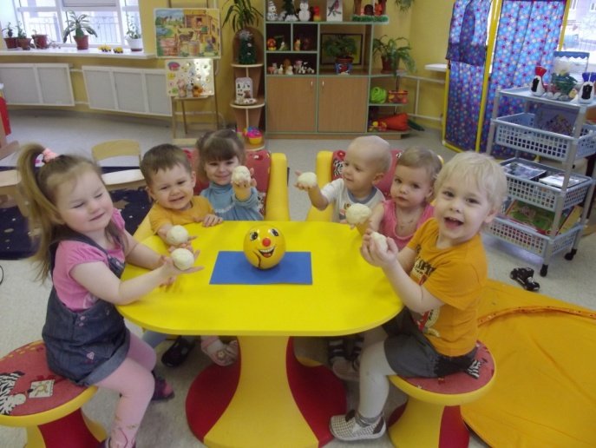
Рисование. Лепка.

Slide 10
Взаимодействие с родителями. - Родительское собрание «Воспитываем будущего читателя». - консультация «Что и как читать ребёнку дома». - Родители вместе с детьми участвовали в разработке проектов книжных уголков. - Создание книг по р.н.с. - Литературный праздник открытия «Книжкиного дома» с участием родителей.

Slide 11
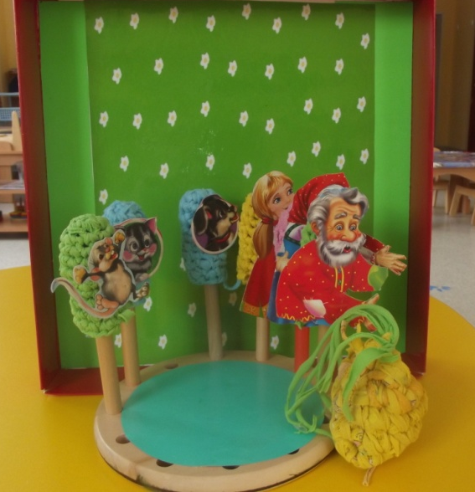
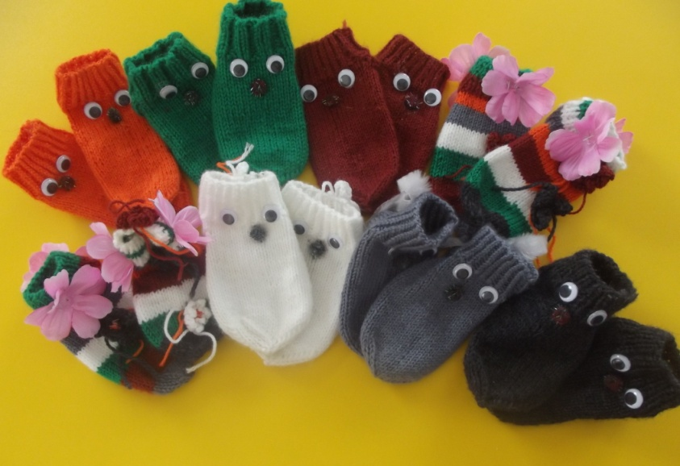
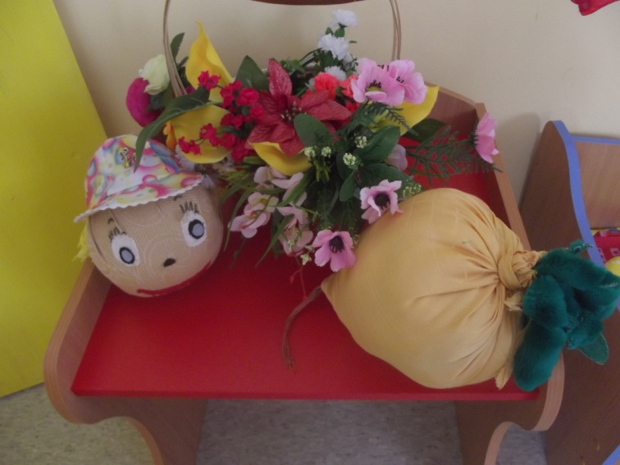
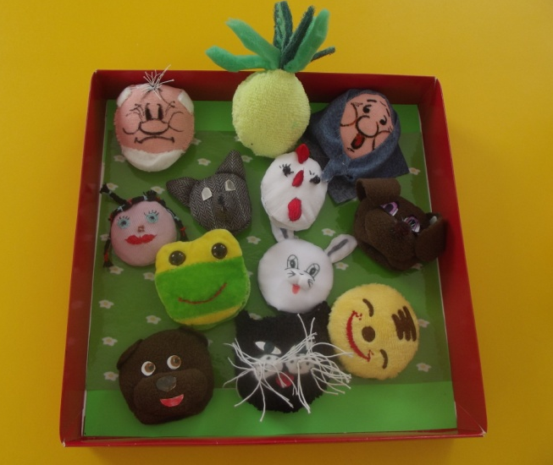
Умелые руки родителей

Slide 12
Предполагаемые результаты. Физически развитый, овладевший основными культурно-гигиеническими навыками. - Приобщается к формированию бережного отношения к книге. Любознательный, активный. Проявляет интерес, с любопытством рассматривает иллюстрации к текстам, называет изображенных на них героев. Эмоционально отзывчивый. - эмоционально переживает содержание прочитанного, распознаёт ярко выраженные основные эмоции. Овладевший средствами общения и способами взаимодействия со взрослыми и сверстниками. - Положительно отзывается на предложение взрослого послушать чтение новой книги. Ситуативно делится впечатлениями сам.

Slide 13
Спасибо за внимание!

